Slide 1
les connaissances graphophonétiques
lettres à plusieurs valeurs
G C S
X Y

Slide 2
genou

Slide 4
légume

Slide 5
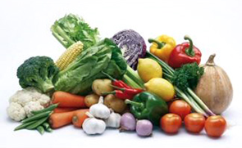

Slide 6
vague

Slide 7


Slide 8
magie

Slide 9


Slide 10
figure

Slide 12
café

Slide 13


Slide 14
cigale

Slide 15
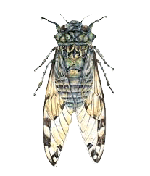

Slide 16
carotte

Slide 17
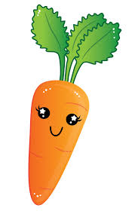

Slide 18
cinéma

Slide 19
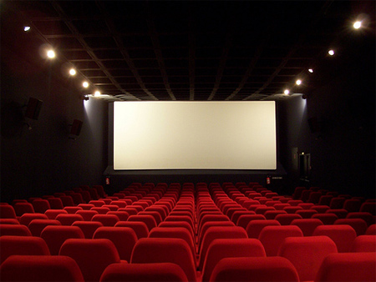

Slide 20
limace

Slide 21
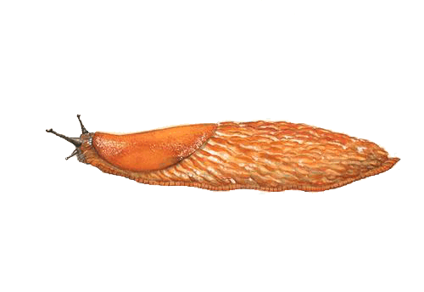

Slide 22
vase

Slide 24
poison

Slide 26
poisson

Slide 27


Slide 28
prise

Slide 30
assis

Slide 31


Slide 32
yoga

Slide 33


Slide 34
stylo

Slide 35


Slide 36
balayer

Slide 37


Slide 38
paye

Slide 39
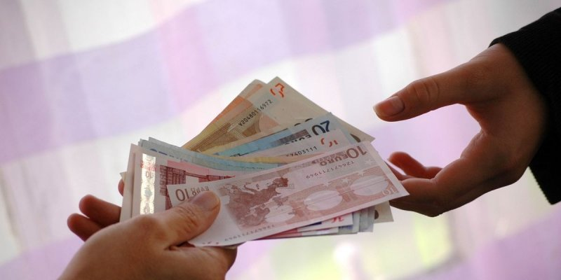

Slide 40
pyjama

Slide 41
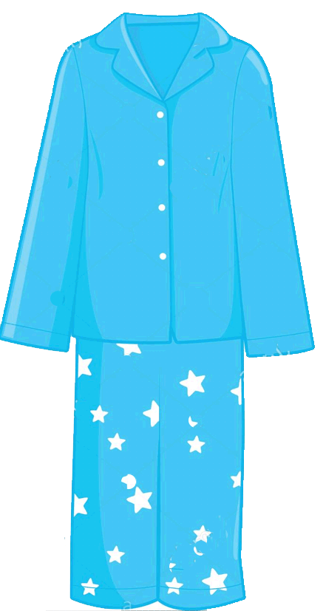

Slide 42
taxi

Slide 43


Slide 44
saxophone

Slide 45
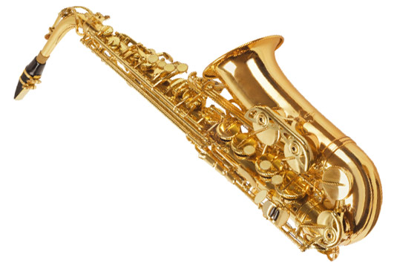

Slide 46
boxe

Slide 47


Slide 48
six

Slide 49


Slide 50
xylophone

Slide 51
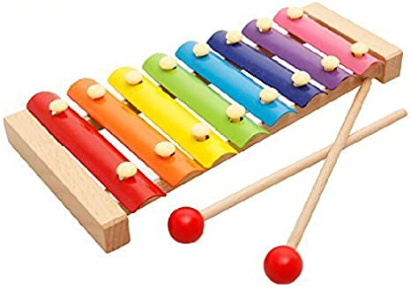

Slide 52
wagon

Slide 53
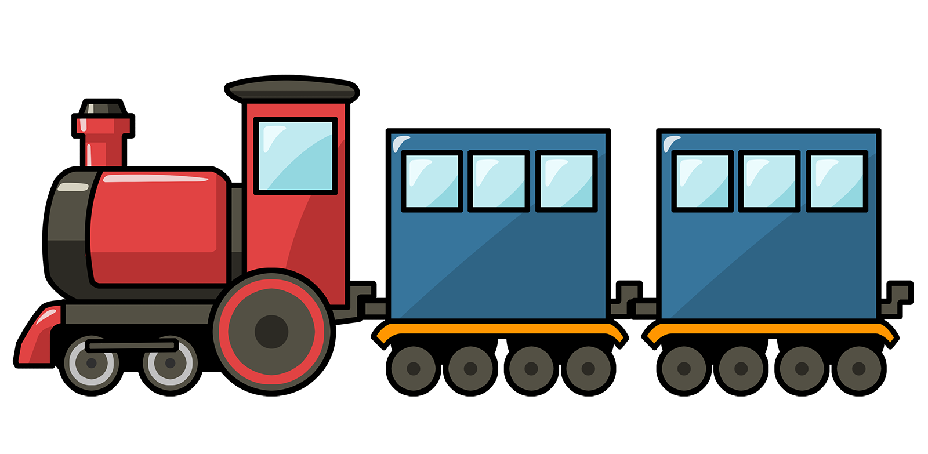

Slide 54
kiwi

Slide 55
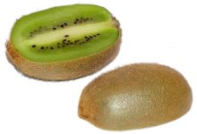

Slide 56
wapiti

Slide 57
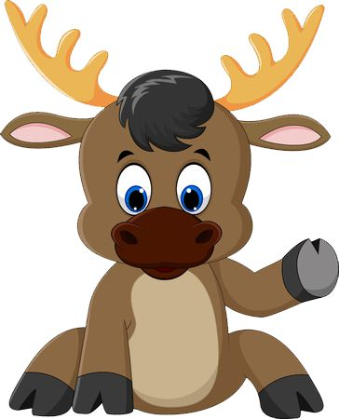

Slide 58
wifi

Slide 59


Slide 60
BILAN : LETTRES A PLUSIEURS VALEURS prénom : ………………………………………………………………………………….……….
c | g | s | x | y | w
Remarques, confusions

